Slide 1
UNIC Lab
自动驾驶中的多模态数据融合技术分享
万浩东
2023.01.12

Slide 2
目录
01
多模态数据融合和车辆传感器简介
Part One
目前主流融合技术介绍
02
Part Two
未来的机遇和挑战
03
Part Three

Slide 3
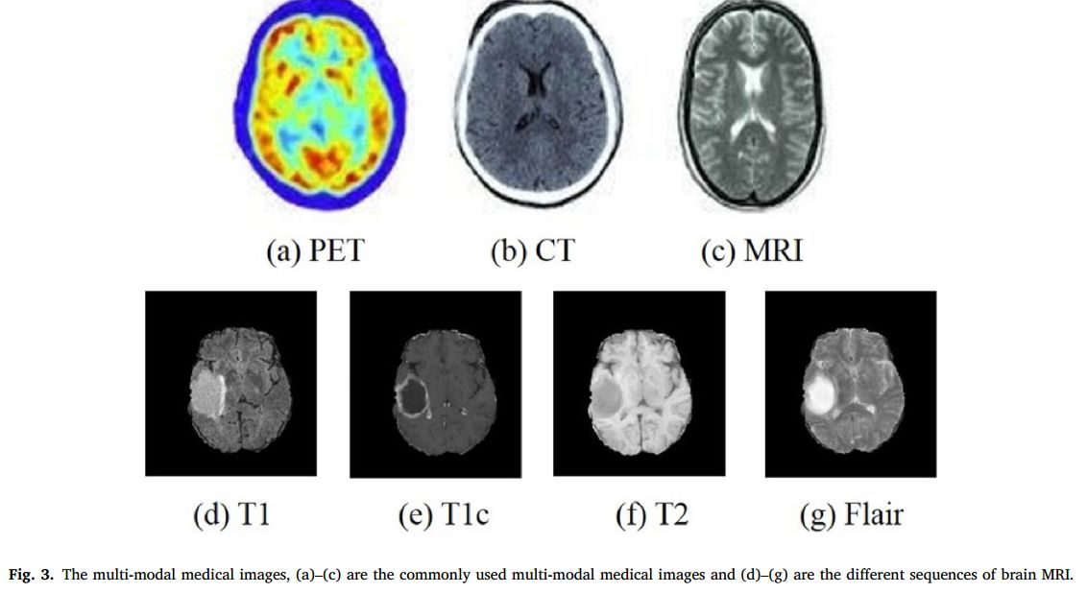
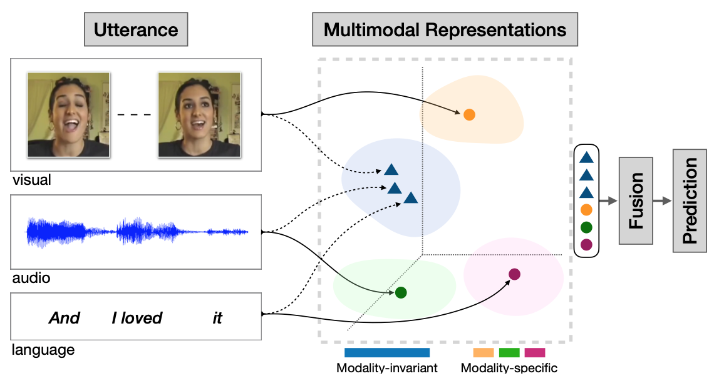
多模态数据融合和车辆传感器简介
一、多模态机器学习简介
多模态机器学习：
多模态机器学习(Multimodal Machine Learning)研究包含不同模态数据的机器学习问题。常见的模态包括：视觉、文字、声音。它们通常来自于不同的传感器，数据的形成方式和内部结构有很大的区别。
多模态机器学习的例子^{[1][2]}：
Fig1. 多模态机器学习用于情感分析
Fig2. 多模态机器学习用于疾病诊断

Slide 4
多模态数据融合和车辆传感器简介
二、车辆上的主要传感器-- 摄像头
安装部位 | 摄像头类型 | 功能 | 描述
前视 | 单目/双目 | 前车防撞预警、车道偏离预警、交通标志识别、行人碰撞预警 | 安装在前挡风玻璃上，视角45°左右，双目测距功能更好，但成本较单目高50%
环视 | 广角 | 全景泊车 | 安装在车四周装配四个摄像头进行图像拼接以实现全景，加入算法以实现道路感知
后视 | 广角 | 倒车影像 | 安装在后尾箱上以实现泊车辅助
侧视 | 普通视角 | 盲点检测 | 安装在后视镜下方部位
内置 | 广角 | 疲劳提醒、情绪识别、手势识别 | 安装在车辆后视镜外

Slide 5
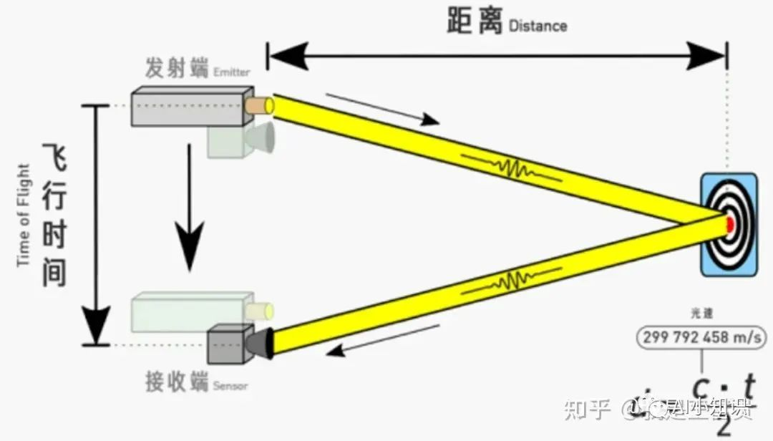
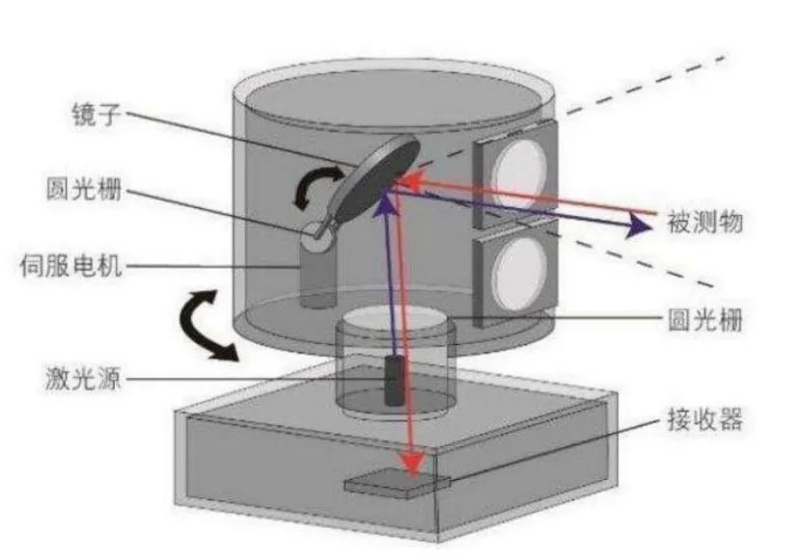
多模态数据融合和车辆传感器简介
二、车辆上的主要传感器-- 激光雷达
激光雷达原理：
Fig3. TOF激光雷达
雷达主要参数：
扫描频率：一秒内雷达进行多少次扫描
角分辨率：两个相邻测距点的角度步进
测量分辨率/精度：可以感知到的距离变化最小量
测距采样率：一秒进行多少次距离输出

Slide 6
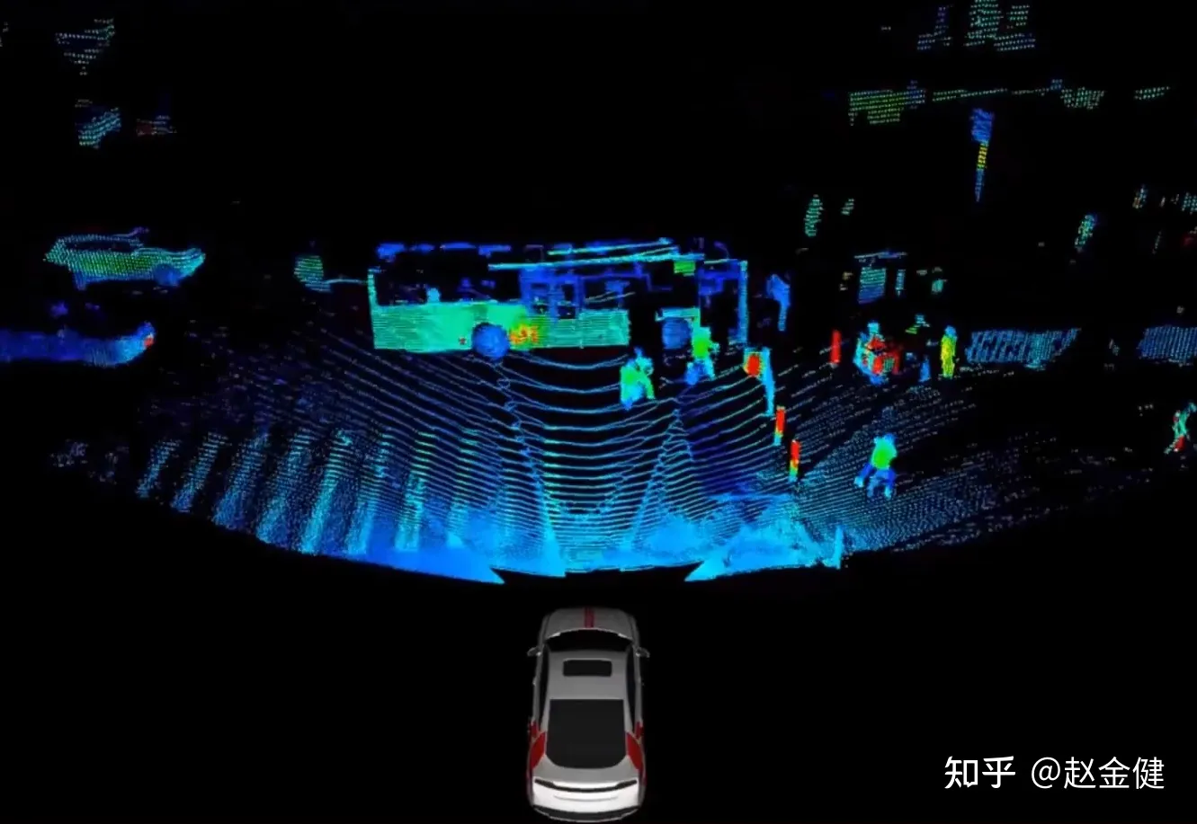
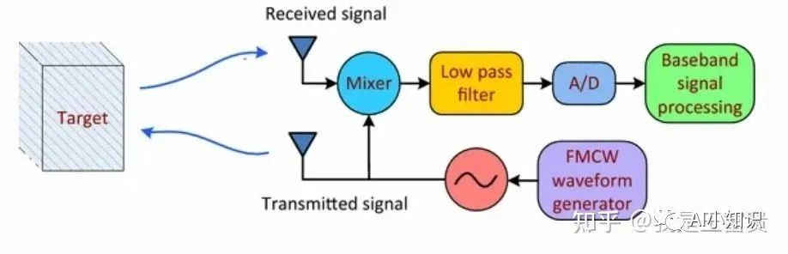
多模态数据融合和车辆传感器简介
二、车辆上的主要传感器-- 毫米波雷达
毫米波雷达原理：
Fig4. FMCW雷达
毫米波雷达的特性：
波长介于1-10mm，介于微波和厘米波之间。
能够测量目标的位置、速度、角度。
全天候全天时检测，穿透能力强，抗干扰稳定性强。
Fig5. 雷达输出的点云图像

Slide 7
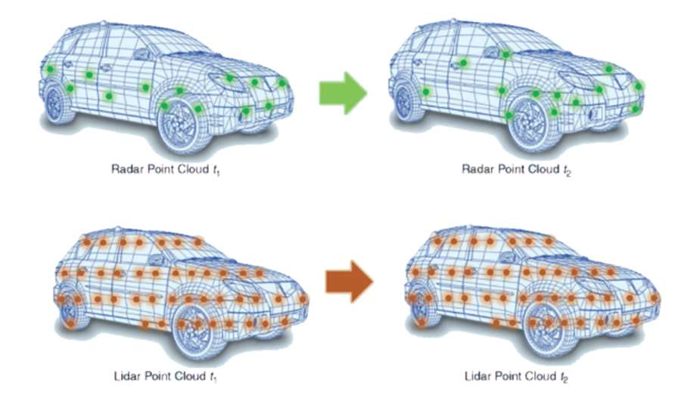
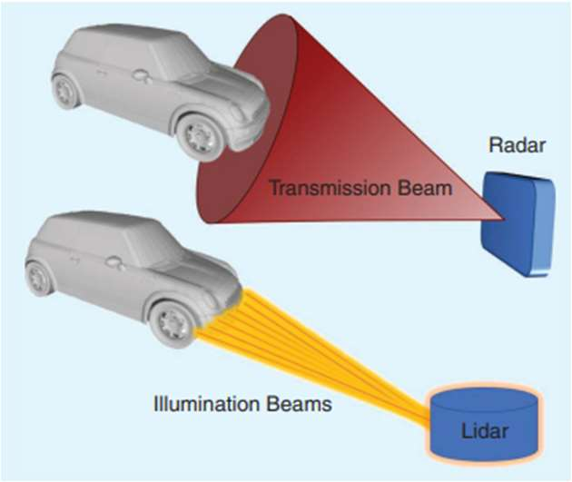
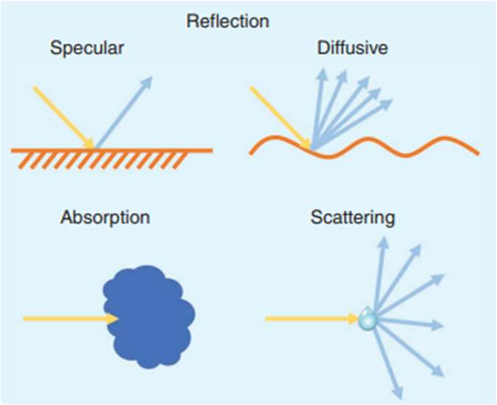
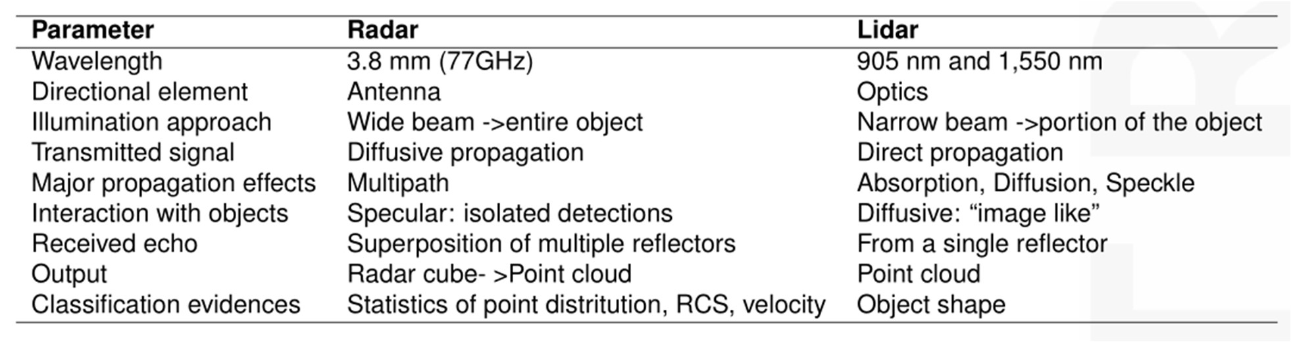
多模态数据融合和车辆传感器简介
二、车辆上的主要传感器
激光和毫米波雷达对比
点云密度和排布
锥状波束和射线
反射
毫米波雷达和激光雷达主要参数对比^{[3]}

Slide 8
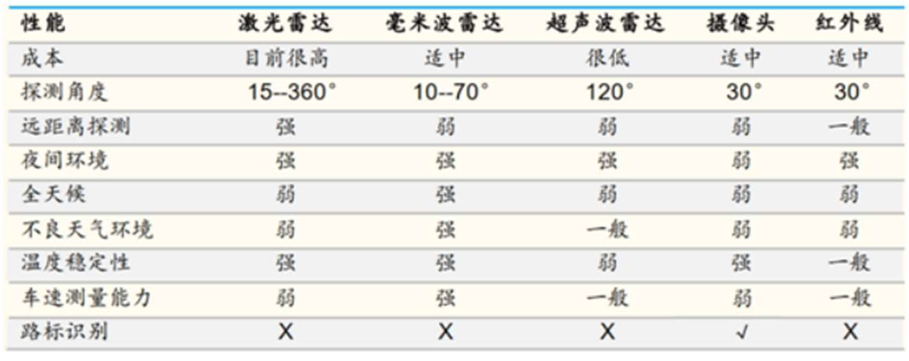
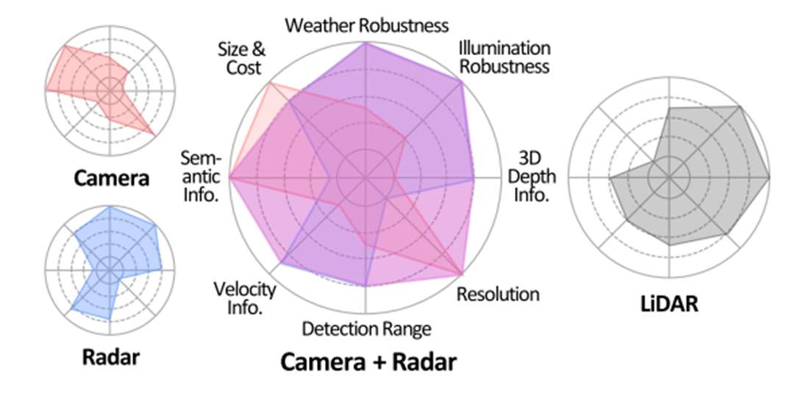
多模态数据融合和车辆传感器简介
二、多传感器融合的必要性
通过雷达与相机融合获得的优势^{[4]}：
1. 提升全天候全天时的感知鲁棒性(雨、雪、雾霾等天气下)。
2. 提升目标的深度、速度等属性的预测精度。
3. 弥补Radar多径干扰、分类能力的不足。
一些需要解决的问题：
1. 传感器的信噪比不同带来的特征融合问题。
2. 降低系统运行的实时性。
3. 融合算法复杂度提高(融合阶段、模态对齐等)。

Slide 9
目录
01
多模态数据融合和车辆传感器简介
Part One
目前主流融合技术介绍
02
Part Two
未来的机遇和挑战
03
Part Three

Slide 10
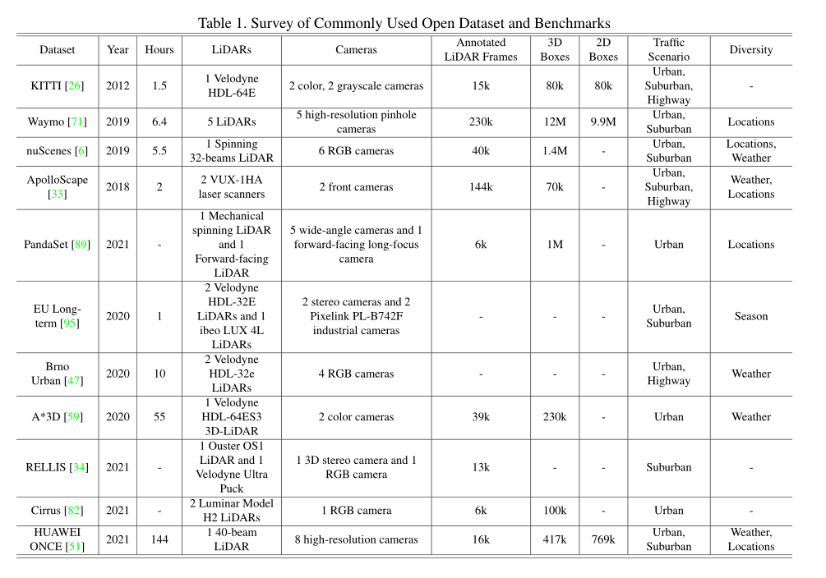
目前主流融合技术介绍
一、现有数据集^{[5]}

Slide 11
目前主流融合技术介绍
二、雷达和图像数据的表示
图像的表示：
作为2D数据采集或3D对象检测和语义分割任务中最常用的传感器，单目相机提供丰富的RGB图像纹理信息。具体地，对于每个图像像素(u，v)，它具有多通道特征向量，通常包含在红、蓝、绿通道中分解的相机捕捉颜色或者其他手动设计的特征作为灰度通道。
基于点的点云表示：
一般来说，大多数激光雷达的原始数据是类似(x，y，z，r)的四元数，其中r代表每个点的反射率。不同的质地导致不同的输入反射率，它在几个任务中提供更多信息 。
为了合并LiDAR数据，一些方法通过基于点的特征提取直接使用点 。然而，点的四元数表示存在冗余或速度慢的缺点。

Slide 12
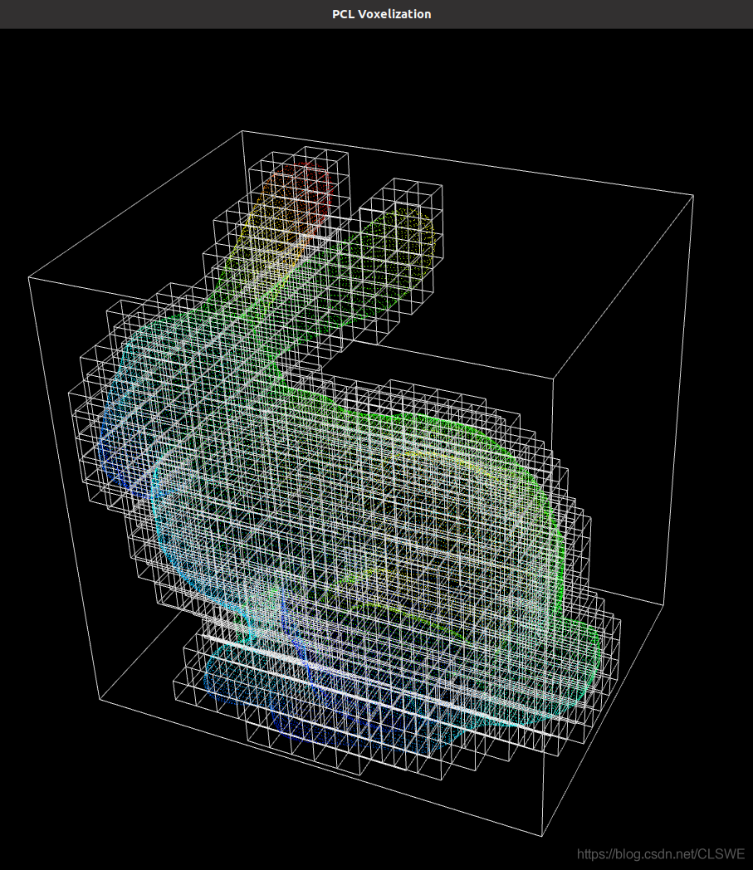
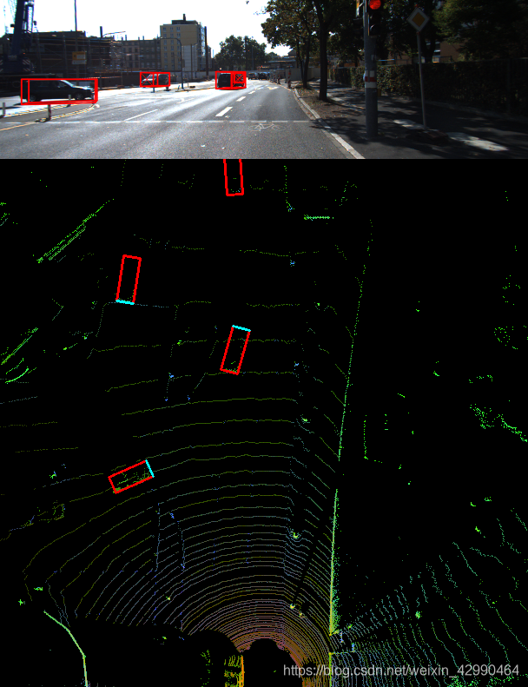
目前主流融合技术介绍
二、雷达和图像数据的表示
基于体素的点云表示：
一些工作利用三维卷积神经网络，将三维空间离散为三维体素，表示为Xv={x1, x2, x3 … xn}，其中每个xi表示为xi={si, vi}的特征向量。si代表体素化长方体的质心，vi代表一些基于统计的局部信息。
基于2D映射的点云表示：
一些工作不是提出新的网络结构，而是利用复杂的2D CNN主干对点云进行编码。具体来说，他们试图将激光雷达数据作为两种常见类型投影到图像空间，包括相机平面图(CPM)和鸟瞰图(BEV)

Slide 13
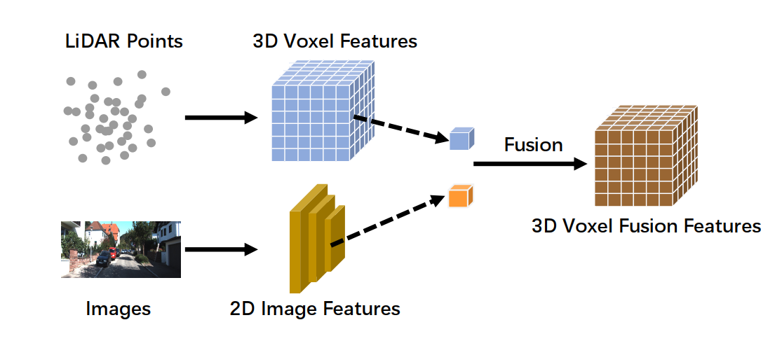
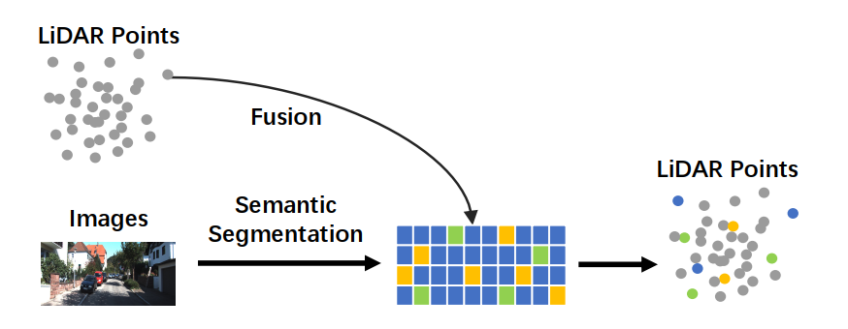
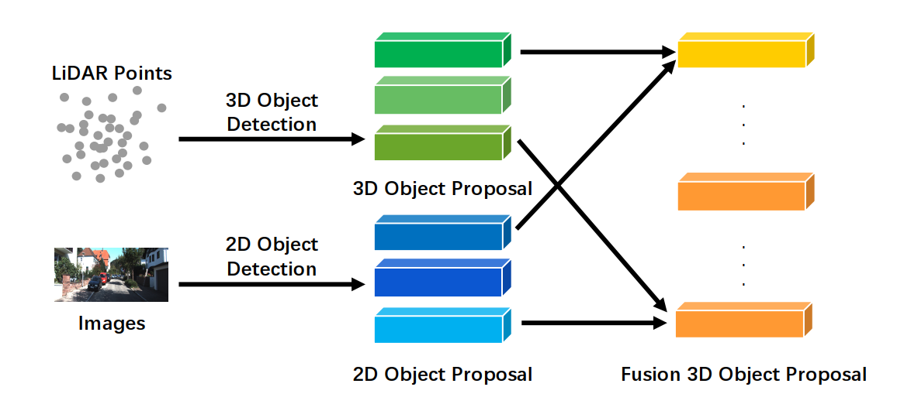
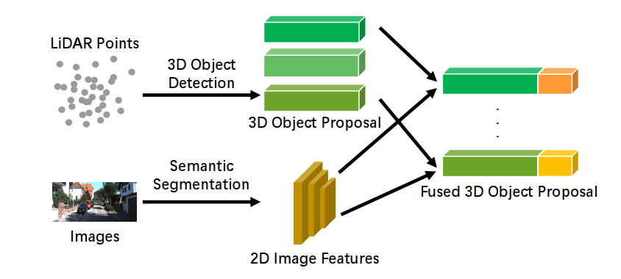
目前主流融合技术介绍
三、融合方法
前期融合：
特征融合：
后期融合：
非对称融合：

Slide 14
目前主流融合技术介绍
三、融合方法
名称 | 代表工作 | 优势 | 劣势
Early Fusion | RRPN， RadSegNet | 最小化数据损失，融合简便 | 实时性，检测结果受Radar点云数量影响较大
Feature Fusion | CRFNet， CenterFusion | 充分利用传感器信息达到模态互补 | 传感器信噪比不一，可能影响检测效果
Late Fusion | Yodar | 各模态分支拥有更大灵活性 | 不能有效发挥模态之间的互补性
Asymmetry Fusion | CRAFT，RCBEV | 能够充分利用多个阶段融合的优势 | 实时性、多阶段组合设计复杂

Slide 15
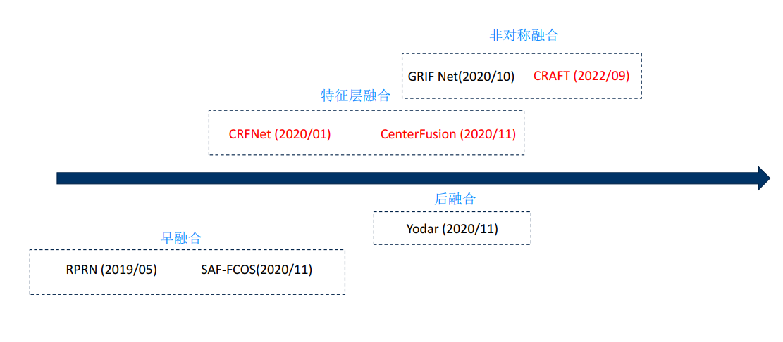
目前主流融合技术介绍
三、融合方法--时间线

Slide 16
目录
01
多模态数据融合和车辆传感器简介
Part One
目前主流融合技术介绍
02
Part Two
未来的机遇和挑战
03
Part Three

Slide 17
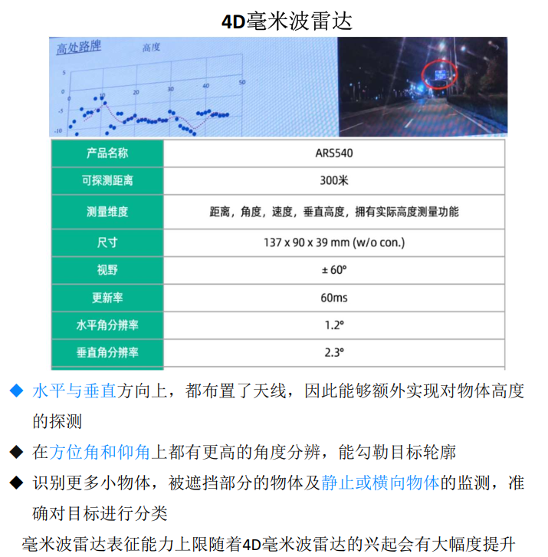
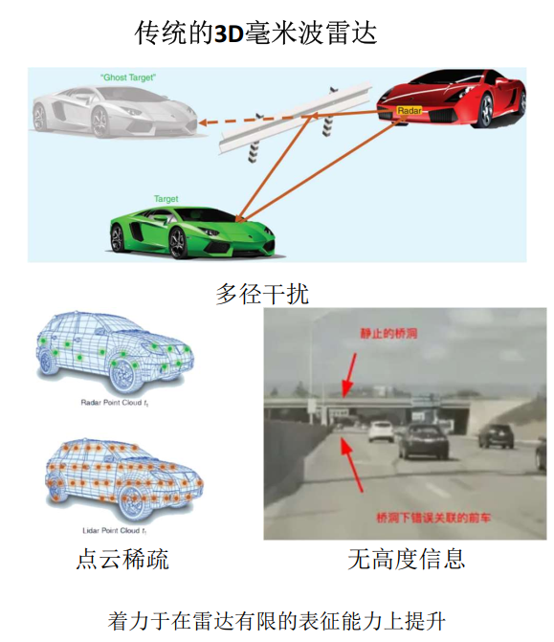
未来的机遇和挑战
一、传感器

Slide 18
未来的机遇和挑战
二、数据集
更丰富、高质量的4D毫米波雷达点云与相机融合的数据集(4D radar)
更加细粒度、多样化的label
场景更加丰富(各类极端天气、道路)
更大、更丰富的毫米波原始数据(RDA)与图像融合的数据集

Slide 19
参考文献
参考文献
[1] Sollami, Michael, and Aashish Jain. "Multimodal Conditionality for Natural Language Generation." arXiv preprint arXiv:2109.01229 (2021).
[2] Zhou T, Ruan S, Canu S. A review: Deep learning for medical image segmentation using multi-modality fusion[J]. Array, 2019, 3: 100004.
[3] I. Bilik, "Comparative Analysis of Radar and Lidar Technologies for Automotive Applications," in IEEE Intelligent Transportation Systems Magazine, vol. 15, no. 1, pp. 244-269, Jan.-Feb. 2023, doi: 10.1109/MITS.2022.3162886.
[4] Multi-modal Sensor Fusion for Auto Driving Perception: A Survey, arXiv:2202.02703v2
[5] Towards Deep Radar Perception for Autonomous Driving: Datasets, Methods, and Challenges
[6] YOdar: Uncertainty-based Sensor Fusion for Vehicle Detection with Camera and Radar Sensors
[7] Deep Radar Perception for Autonomous Driving, Yi Zhou
[8] A Simple Baseline for BEV Perception Without LiDAR
[9] NVRadarNet: Real-Time Radar Obstacle and Free Space Detection for Autonomous Driving

Slide 20
背景
感谢聆听！

